Slide 1
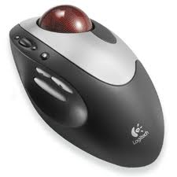
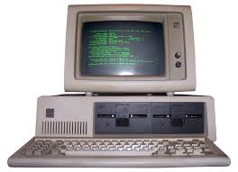
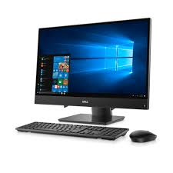
Proiect realizat de Botezatu Marius
Clasa 10 - "D"

Slide 2
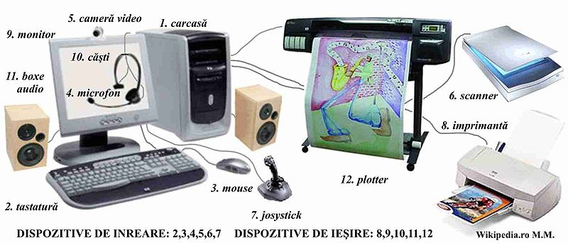
Despozitivile de Intrare-Iesire Ce sunt ele?
Despozitivile de Intrare – Iesire asigura comunicarea dintre calculator si utilizator.

Slide 3

Exemple:
1. Unitatea Floppy Disk
Unitatea Floppy Disk face parte din categoria echipamentelor periferice de intrare – ieşire, fiind practic cel mai vechi dispozitiv periferic. Acesta mai era cunoscut şi sub denumirea de unitatea de dischetă sau Floppy Disk Drive.

Slide 4
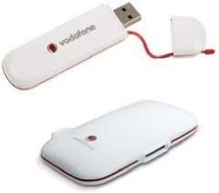
2. Modem-urile
Modem – ul este un dispozitiv periferic de intrare –ieşire care permite comunicarea Intre calculatoare sau reţea de calculatoare aflate la distanţă

Slide 5
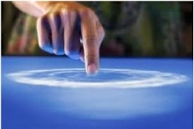
3. Touchscreen
Touchscreen este un alt echipament periferic de intrare – ieşire care permite selectarea prin atingere a unor opţiuni afişate pe un ecran special dotat cu senzori.

Slide 6
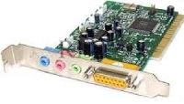
4. Placa de sunet
Placa de sunet este un dispozitiv periferic de intrare – ieşire care permite calculatorului să redea sunete prin intermediul difuzorului intern, să Inregistreze sunete prin intermediul unui microfon sau să opereze cu sunete stocate In format digital şi să le transmită la un sistem audio extern.

Slide 7
Generatii de calculatoare: Prima generatie(1945-1955)
inginerul german Konrad Zuse dezvolta computerul Z3 pentru a proiecta avioane si rachete. 1943: Fortele Aliate produc un computer spargator de coduri, denumit Colossus. 1944: SUA produce Mark I, primul computer complet electronic, cu dimensiunile unei jumatati de teren de fotbal. Al doilea computer produs de SUA a fost ENIAC. Era de 1.000 de ori mai rapid ca Mark I si consuma 160 de kilowati. 1951: apare UNIVAC I, primul computer disponibil comercial

Slide 8

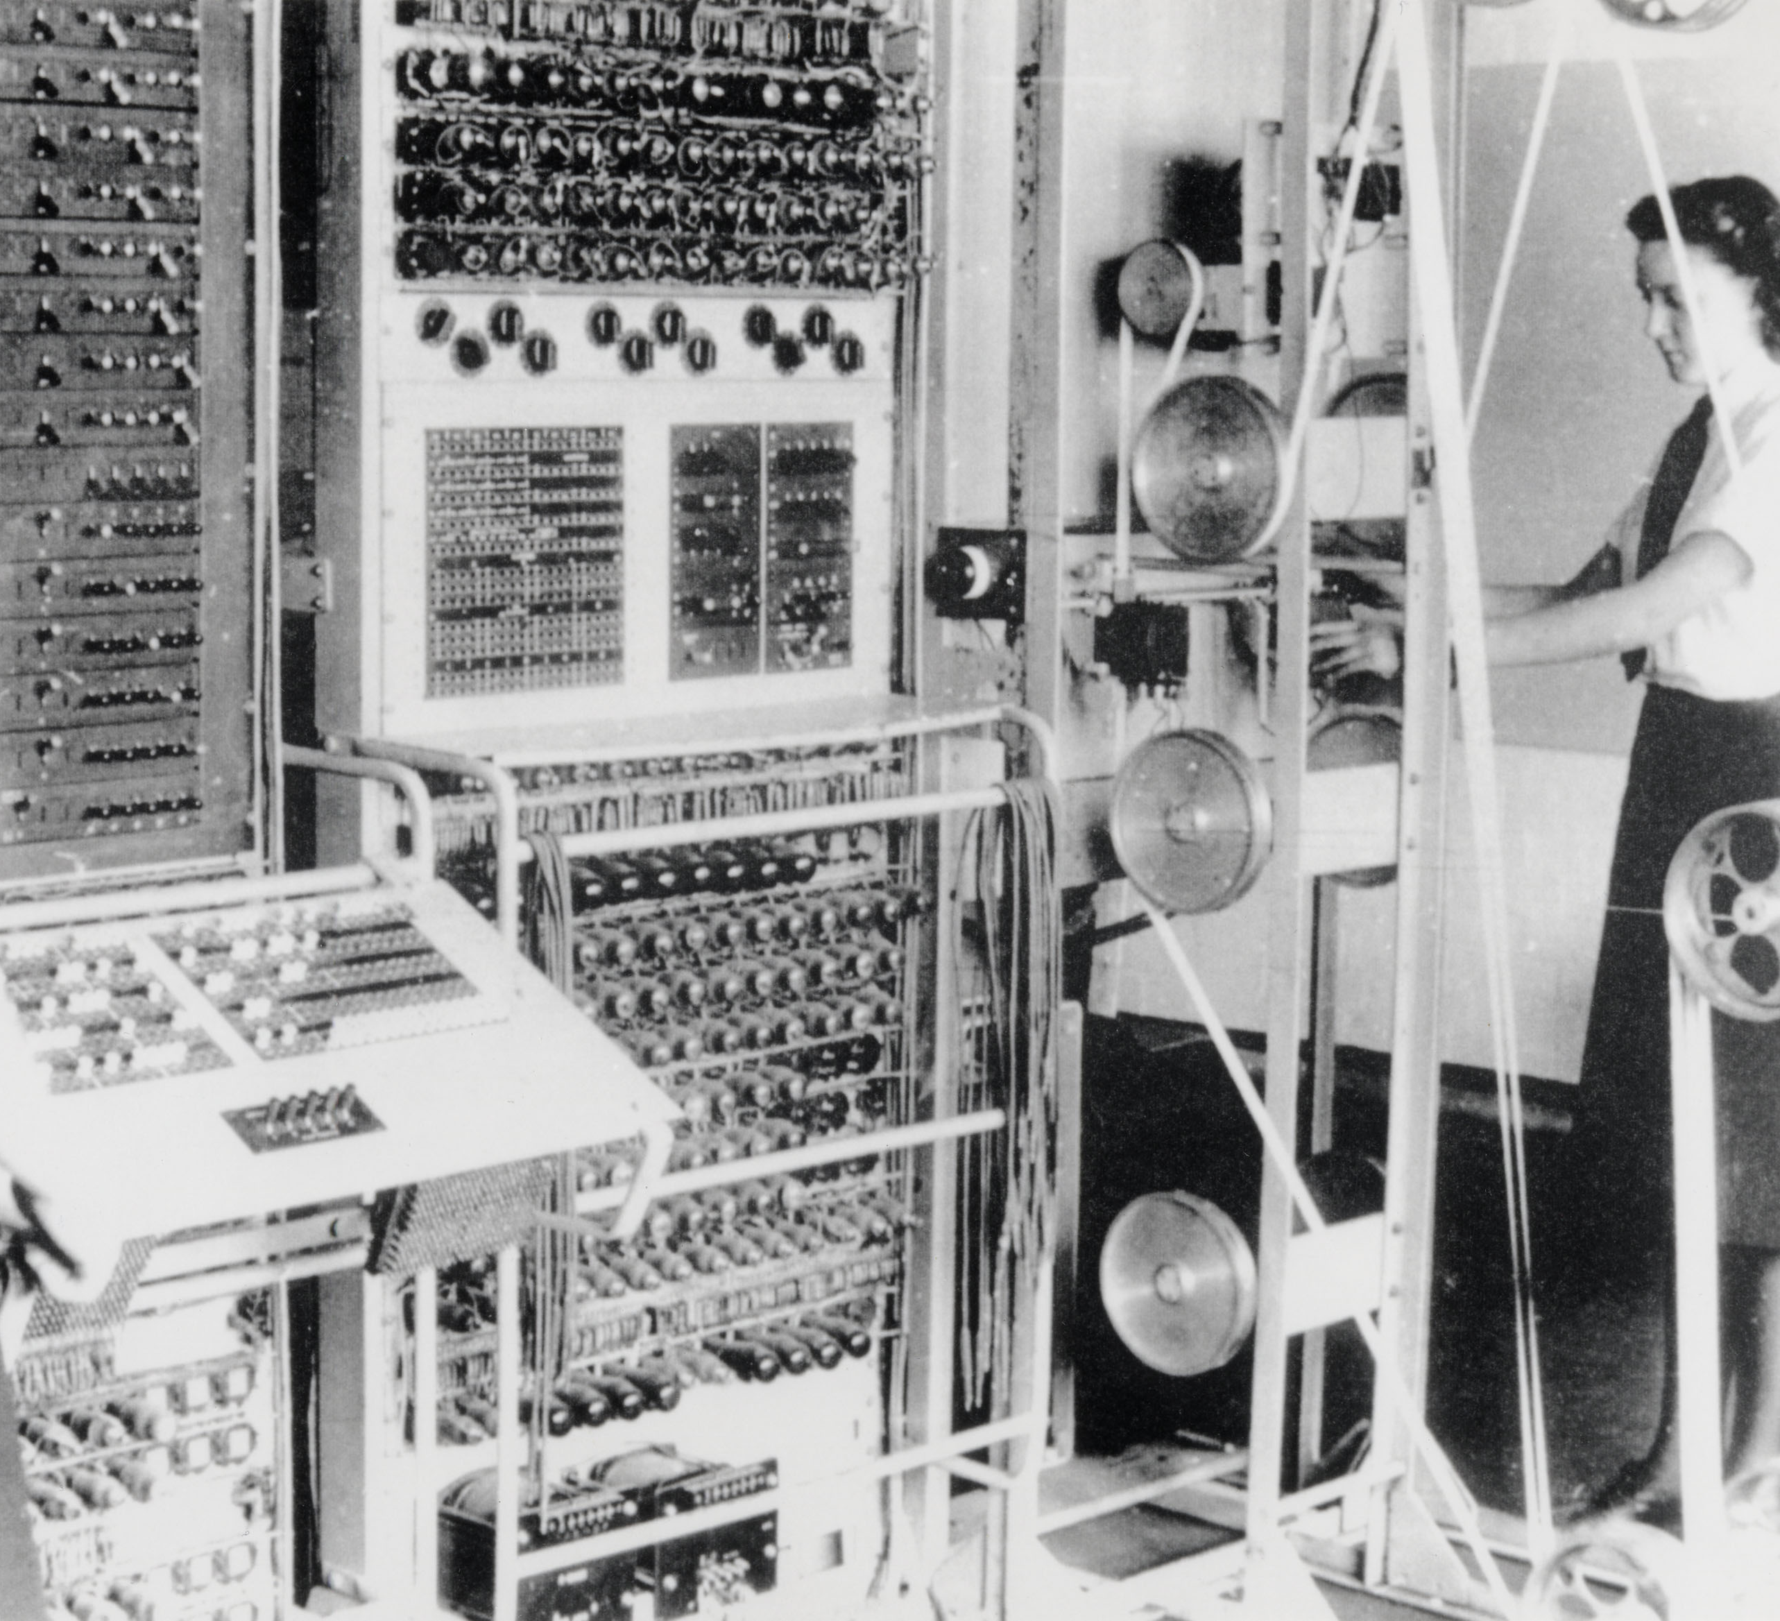
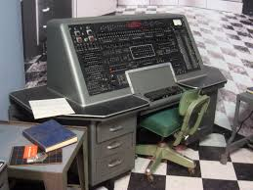
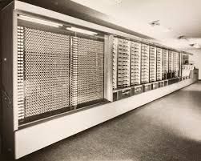
Imagini

Slide 9
A doua generatie (1956-1963)
Inventarea tranzistorului aduce schimbari radicale. Introdus in computere in 1956 si cuplat cu memoria cu miez magnetic, el da nastere unei generatii de ordinatoare mai mici si mai eficiente. Primele „supercomputere“ au fost Stretch, produse de IBM si LARC pentru laboratoarele de energie atomica. La inceputul anilor ’60 apare IBM 1401, considerat piatra de temelie a conceptului actual

Slide 10
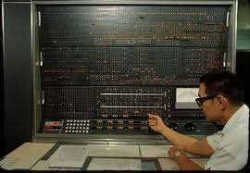
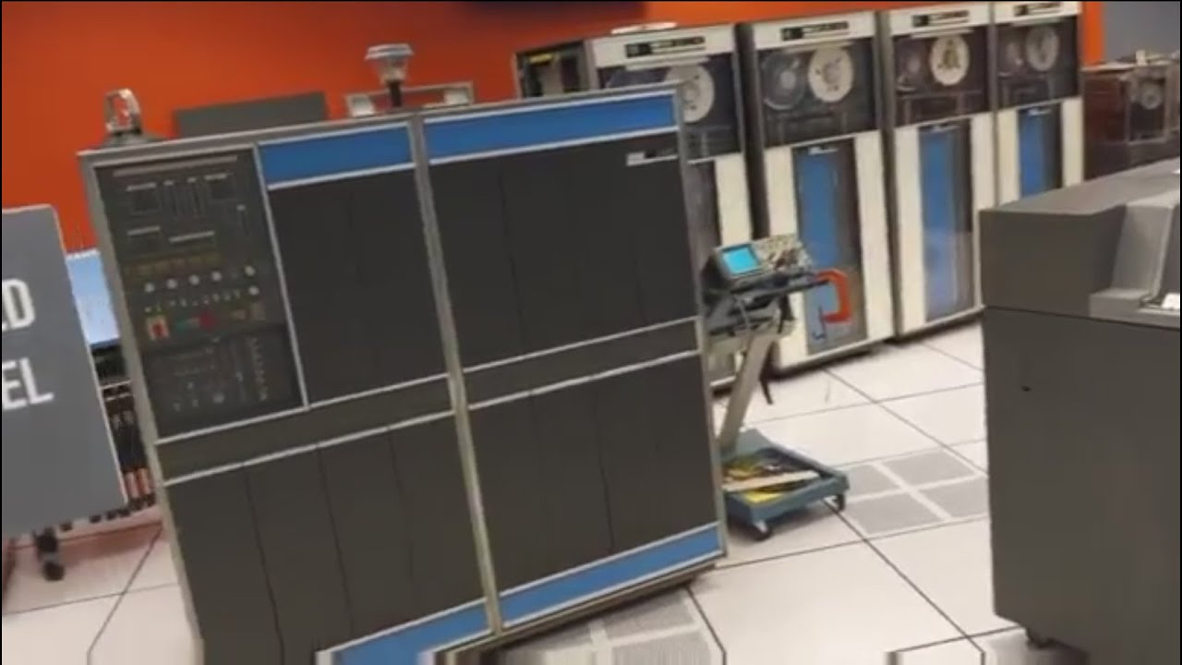

Slide 11
A treia generatie(1964-1970)
Desi tranzistorii reprezentau o evolutie semnificativa, ei generau intens caldura, care deteriora restul componentelor interne. Asa incepe folosirea cristalelor de cuart. In 1958, Texas Instruments produsese circuitul integrat, care combina trei componente electronice pe un disc de siliciu. Un alt pas l-a constituit aparitia sistemelor de operare, care au permis computerelor sa ruleze mai multe aplicatii simultan, cu un program central de monitorizare si coordonare a memoriei.

Slide 12
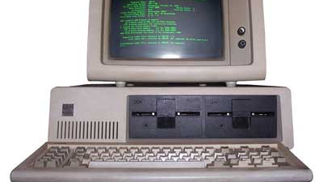

Slide 13
A patra generatie(1971-prezent)
Se introduc circuitele integrate cu grad mare şi foarte mare de integrare care pot conţine sute de mii şi milioane de tranzistoare. Folosirea microprocesorului şi a microprogramării a oferit calculatoarelor posibilitatea utilizării unui set complex de instrucţiuni şi asigură un grad sporit de flexibilitate.

Slide 14
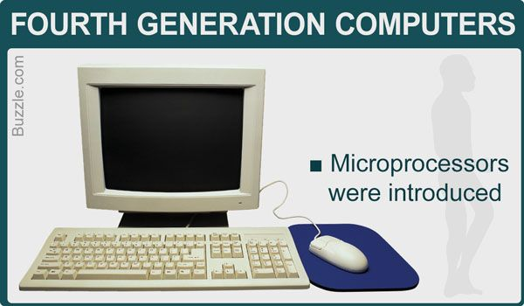
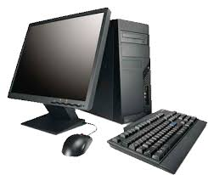

Slide 15
A cincea generatie(prezent-viitor)
Calculatoarele din cea de-a cincea generaţie sunt încă în faza de dezvoltare. Ele se bazează pe utilizarea:
- inteligenţei artificiale;
- circuitelor integrate specializate;
- procesării paralele;
- superconductorilor;
- procesării moleculare şi cuantice – se bazează pe anumite proprietăţi ale atomilor şi nucleelor care le permit să lucreze împreună drept biţi cuantici (“qubits“) pentru a fi utilizaţi de procesor şi memorie;
- nanotehnologiilor.

Slide 16
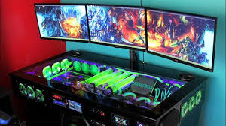
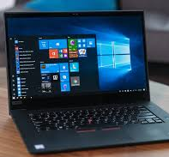
Calculatoarele moderne

Slide 17
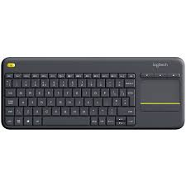
Dupa ce principii sa ma uit cand doresc sa cumpar o tastatura?
Forta de apasare - necesara inregistrarii unei apasari de tasta – aici ghideaz-te dupa modul in care esti obisnuit sa tastezi.
Jocul tastelor – pentru precizie cauta o tastatura cu taste care nu se misca prea mult in plan orizontal cand le apesi, ci doar in plan vertical.
Picioruse adjustibile – permit inclinarea suprafetei tastaturii fata de cea a biroului.
Tastatura iluminata – daca stai noaptea tarziu la calculator o tastatura iluminata iti va fi de folos.

Slide 18
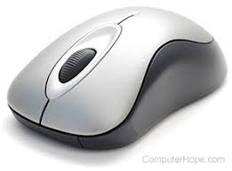
Dupa ce principii sa ma uit cand doresc sa cumpar un mouse?
Receptorul fara fir – tendinta actuala a mousilor wireless este de a veni cu receptoare
Rata de raportare a pozitiei cursorului – o parte din precizia unui mouse vine din rata de raportare a pozitiei cursorului. Degeaba senzorul stie sa citeasca pozitia corecta de cateva mii de ori pe secunda daca poate transmite coordonatele calculatorului de doar 100 de ori pe secunda.
Autonomia bateriei – daca vorbim de mousi wireless cel mai important lucru este sa fie un model cu autonomie mare sau cu baterii reincarcabile.

Slide 19
Date bibliografice:
- https://sites.google.com/site/vincaalexandru/dispozitive-periferice-de-intrare-iesire
-https://www.descopera.ro/lumea-digitala/930367-5-generatii-de-computere
-https://shopniac.ro/tastatura-6714/
-https://shopniac.ro/mouse-6657/

